Slide 1
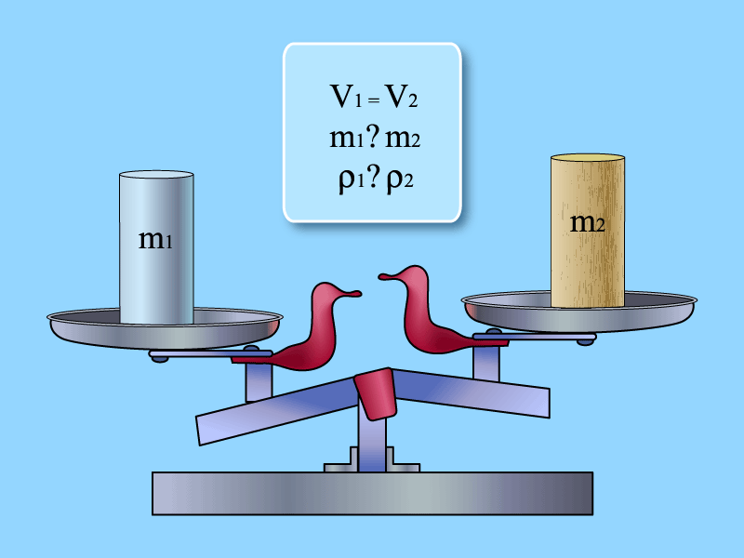

Расчёт массы и объёма тела
по его плотности 7 класс
"Всё выучить невозможно, а научиться рассуждать - необходимо".
Учитель физики
Донцов Анатолий Петрович
г. Горловка

Slide 2
Цель урока:
Выработать навыки решения задач по нахождению массы, объема и плотности тел
Продолжить формирование основных понятий (взаимодействие, масса, плотность), способности выражать свои мысли, приводить аргументы для доказательства предположений.

Slide 3
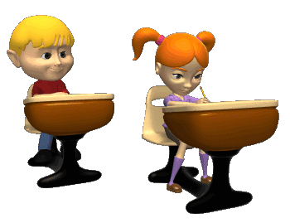
Методические указания
Отгадав загадки, учащиеся вспоминают название физической величины, которую можно вычислить, зная массу и объем тела.
В презентации показано установление связей между массой, объемом и плотностью тела в процессе решения задач различного содержания:
с использованием литературных персонажей;
для самостоятельного решения с последующей взаимопроверкой;
Решение
задач

Slide 4
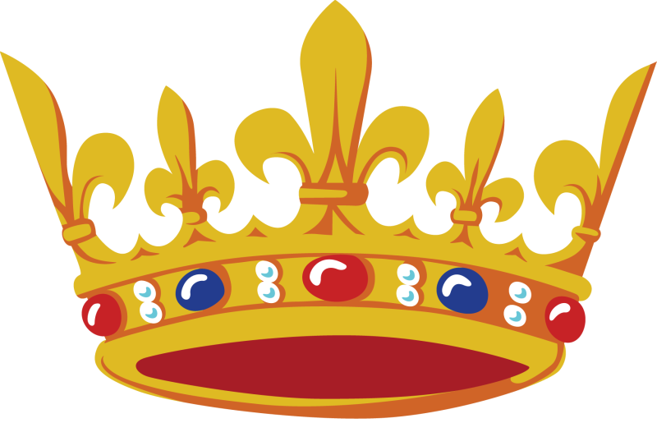
Жил в Сиракузах мудрец Архимед,
Был другом царя Гиерона.
Какой для царя самый
Важный предмет?
Вы все догадались – корона!
Захотелось Гиерону
Сделать новую корону.
Золота отмерил строго.
Взял не мало и не много,
Сколько нужно, в самый раз.
Ювелиру дал заказ.

Slide 5
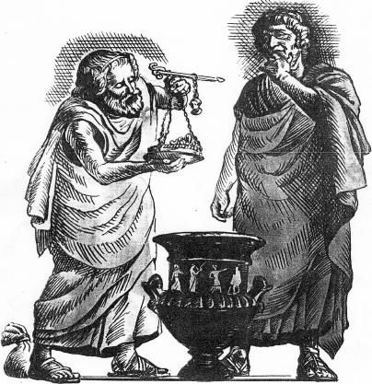
Через месяц Гиерону
Ювелир принес корону.
Взял корону Гиерон,
Оглядел со всех сторон.
Чистым золотом сверкает...
Но ведь всякое бывает,
И добавить серебро
Можно к золоту хитро,
А того и хуже - медь
(Если совесть не иметь)...
И царю узнать охота:
Честно ль сделана работа?
Не желал терпеть урон Гиерон.
И позвал он Архимеда...
Началась у них беседа.

Slide 6
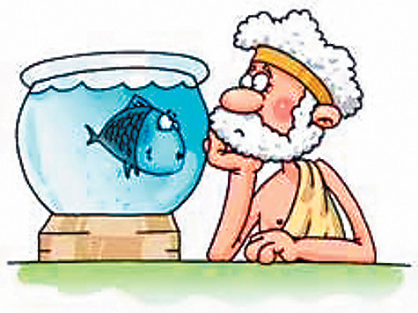
Гиерон: Вот корона, Архимед.
Золотая или нет?
Архимед: Чистым золотом сверкает...
Гиерон: Но, ты знаешь, все бывает!
И добавить серебро
Можно к золоту хитро.
А того и хуже - медь,
Если совесть не иметь.
Сомневаться стал я что-то.
Честно ль сделана работа?
Можно ль это, ты скажи, определить?
Но корону не царапать, не пилить...

Slide 7
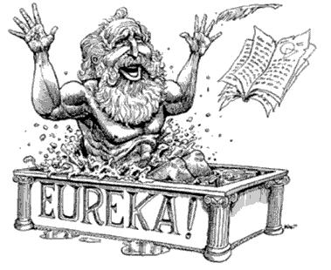
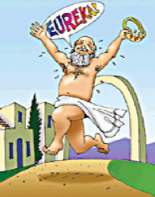
И задумался ученый:
– Что известно? ВЕС короны.
Ну, а как найти ОБЪЕМ?
Думал ночью, думал днем.
И однажды, в ванне моясь,
Погрузился он по пояс.
На пол вылилась вода –
Догадался он тогда,
Как найти ОБЪЕМ короны,
И помчался к Гиерону,
Не обут и не одет...
А народ кричал вослед:
– Что случилось, Архимед?
- Может быть, землетрясенье
Или в городе пожар?
Всполошился весь базар!

Slide 8
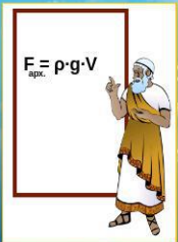
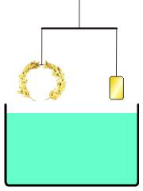
Закрывали лавки даже.
Шум и крики, и смятенье!
Он промчался мимо стражи.
– Эврика! Нашел решенье! –
Во дворец примчался он.
Архимед. Я придумал, Гиерон!
Эврика! Раскрыл секрет!
Гиерон. Ты оденься, Архимед!
Вот сандалии, хитон.
А расскажешь все потом!
Архимед. Пусть весы сюда несут
И с водой большой сосуд...
Все доставить Гиерону!..
На весы кладем корону,
И теперь такой же ровно
Ищем слиток золотой...

Slide 9

Гиерон. Все понятно!
Архимед. Нет, постой!
Мы теперь корону нашу
Опускаем в эту чашу.
Гиерон! Смотри сюда –
В чаше поднялась вода!
Ставлю черточку по краю.
Гиерон. А корону?
Архимед. Вынимаю.
В воду золото опустим.
Гиерон. В воду – золото? Допустим...

Slide 10
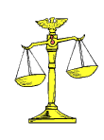
Архимед. Поднялась опять вода,
Метку ставлю я.
Гиерон. Куда?
Архимед. Ну, конечно же, по краю.
Гиерон. Ничего не понимаю...
Лишь две черточки я вижу.
Эта – выше, эта – ниже.
Но какой же вывод главный?
Архимед. Равный вес.
Объем не равный!
Понимаешь, Гиерон,
Я сейчас открыл закон.
Тот закон совсем простой.
Тело вытеснит...

Slide 11

Гиерон. Постой!
Говоришь, объем не равный?
Мастер мой – мошенник явный!
За фальшивую корону
Он ответит по закону!
А ты за разгадку
Получишь дары!
На этом прервалась беседа...
Немало воды утекло с той поры,
Но помнят закон Архимеда!

Slide 12

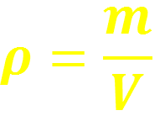
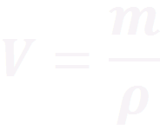
Расчёт массы и объёма тела
ЗАПОМНИ!

Slide 13
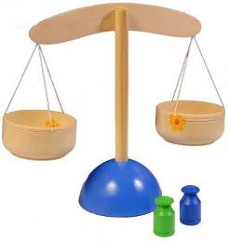
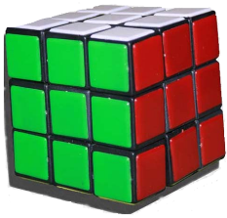
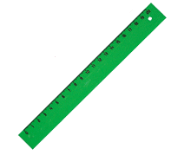
Две сестры качались,
Правды добивались,
А когда добились,
То остановились.
Все мы с Вами
твёрдо знаем,
что линейкой измеряем
мы у куба высоту, ширину
ну, и длину.
Подскажите, что за связь
существует между ними?

Slide 14

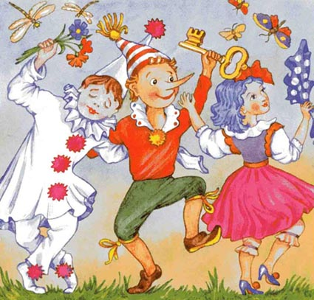
«Физика в сказках»
Наш сегодняшний урок физики мы свяжем со сказками.
Найдем в них такие важнейшие физические понятия: плотность, массу, объем

Slide 15
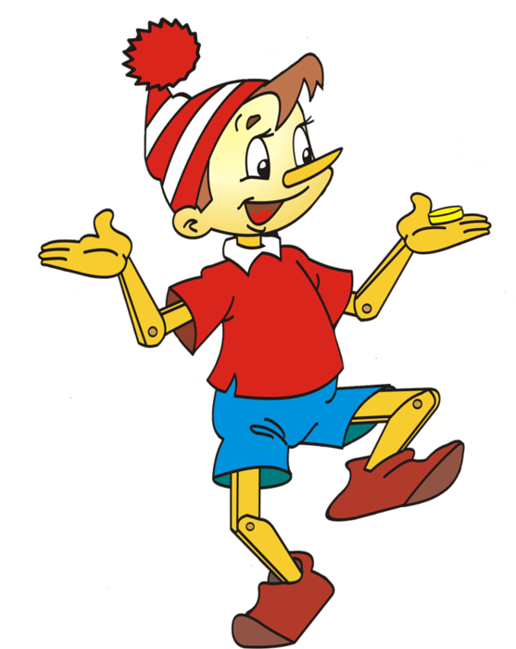
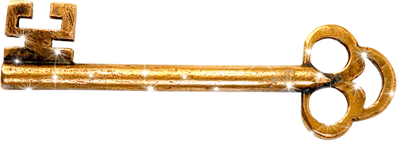
Задача 1.
Определите массу Золотого Ключика, если его объём 10 см3.

Slide 16
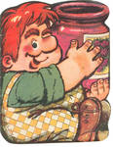
Задача 2
Определить плотность варенья, которое очень любит Карлсон, если масса m варенья в литровой банке 1,5 кг?
Подсказка:
V =1л = 0,001м³.

Slide 17
ДАНО | си | Решение
m = 1,5 кг V =1 л | =0,001 м³ | ρ =m /V = 1,5кг/ 0,001 = 1500кг/м³
ρ =? |  | Ответ: 1500кг/м³

Slide 18
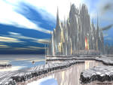
Задача 3
Найдите объем ледяного сколка, если его масса m равна 1,8 г.

Slide 19

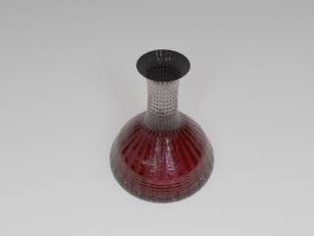
Задача 4
Определите вместимость данного сосуда.

Slide 20
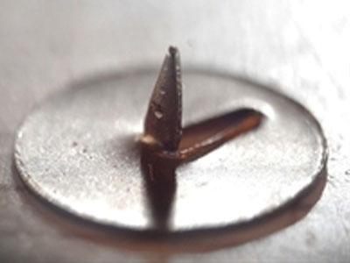
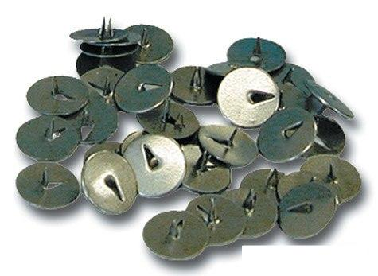

Задача 5
Определите объём одной кнопки.
V =

Slide 21
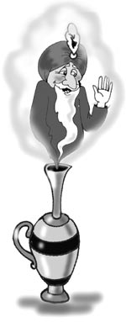
Задача 6
Старик Хоттабыч, когда
находился в обществе
своего спасителя Вольки,
имел плотность организма
980 кг/м³и объём, равный 0,08 м³.
Какова была плотность
Хоттабыча, когда он на
протяжении двух тысяч
лет в полном одиночестве
сидел в кувшине объёмом
2 литра?

Slide 22
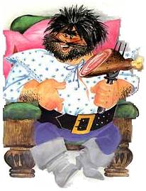
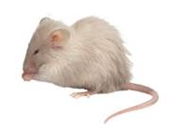
Задача 7
Какую плотность
имеет Людоед
массой 115 кг при
превращении в
мышку
объёмом
15 см³?

Slide 23
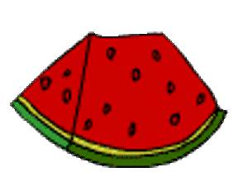
Задача 8
Как ты думаешь , если от куска арбуза откусить кусочек, изменится ли плотность оставшегося арбуза?

Slide 24
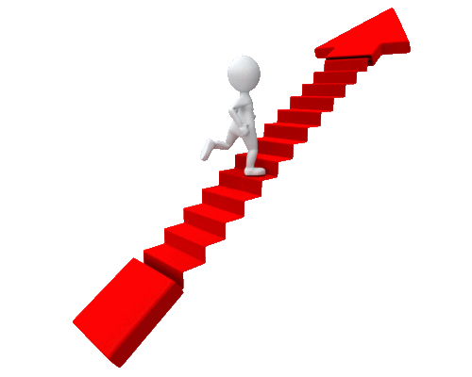
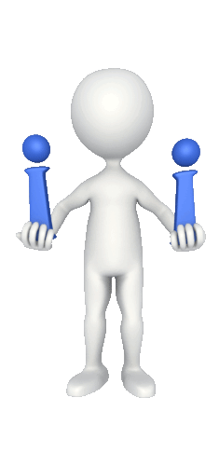

Самостоятельная работа
«Кто быстрее»

Slide 25
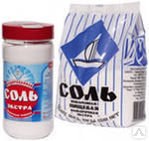
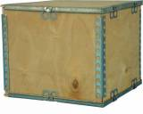
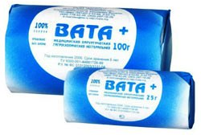
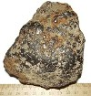
Реши и докажи
Определи, что легче, пуд соли, пуд железа или пуд ваты и упакуй по ящикам

Slide 26
Решение задач
Задача 1
На сколько увеличилась общая масса автомашины после погрузки на нее 59 сухих сосновых брусков объемом 20 дм³ каждый?
Дано:
N = 50
V₁ = 20 дм³
ρ = 400 кг/м³
m - ?
СИ
Решение:
V= N V₁
0,02 м³
V= 50*0,02 м³ = 1 м³объём всех сосновых брусков
m = ρV
m = 400 кг/ м³ *1 м³ = 400 кг масса
всех сосновых брусков
Ответ: масса машины увеличилась на 400 кг

Slide 27
Задача 2
Пользуясь таблицей плотностей, определите массы следующих физических тел:
а) чугунной детали объемом 20 см³
б) оловянного бруска объемом 10 см³
Ответ: а) 0,14 кг = 140г
б) 0,073 кг = 73г

Slide 28
Задача 3
Стальная деталь машины имеет массу 780 г.
Определите ее объем
Ответ: V = 0,049 м³

Slide 29
Задача 4
Какой вместимости надо взять сосуд, чтобы
в него можно было налить бензин,
масса которого 35 кг?
Ответ: V = 0,049 м³ = 49л

Slide 30
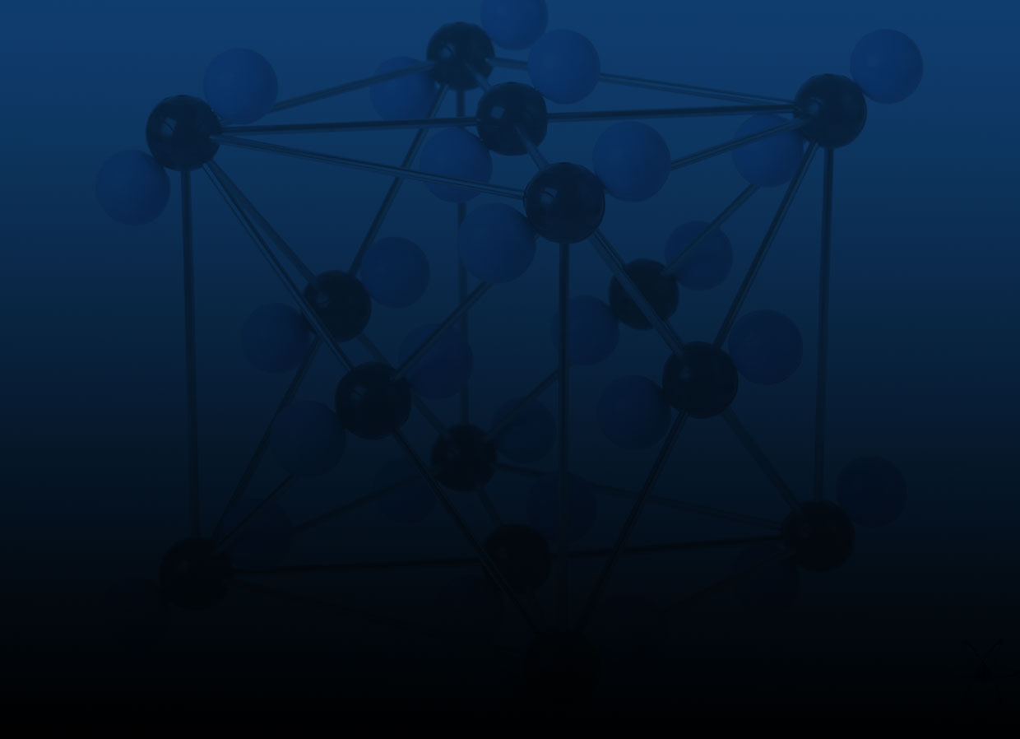
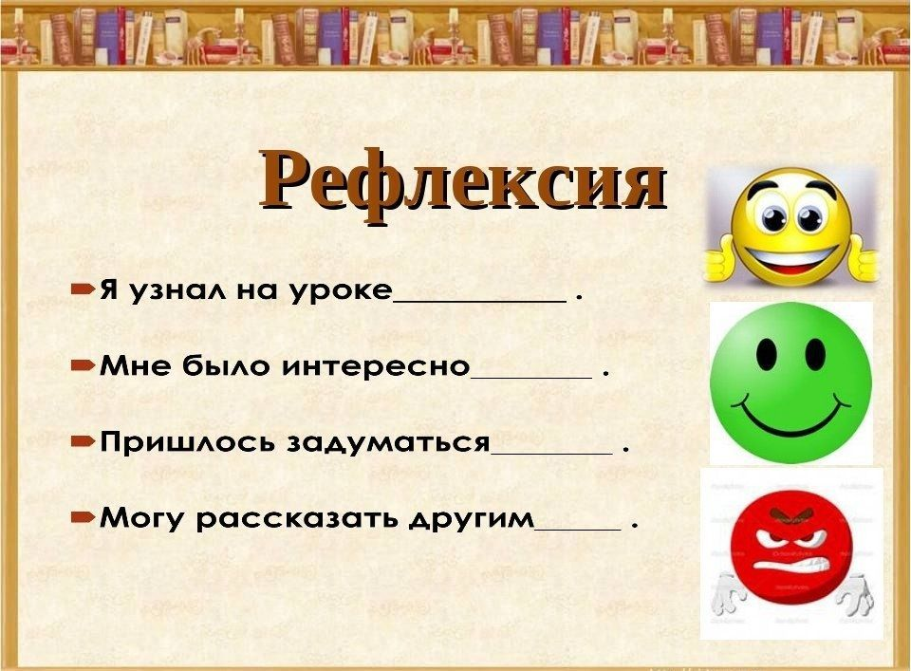
ProPowerPoint.Ru

Slide 31
Итог урока
1. Что делали на уроке?
2. Что узнали нового?
3. Что вам запомнилось?
4. Что было самым интересным?

Slide 32

Спасибо за работу !
Урок окончен !

